Slide 1

去中心化數位貨幣交易記錄與查詢服務：設計與以太坊實作
A Decentralized Digital Currency Tracing Service: Design and Implementation on Ethereum
研究生：朱奕寧
指導教授：郭桐惟 教授

Slide 2
Outline
背景動機
相關技術與文獻
發想與技術背景
系統實作
Demo與結論

Slide 3
Outline
背景動機
動機
應用例子

Slide 4






背景動機
未來會有數位貨幣的支付、清算與結算等需求
區塊鏈搜索不易
交易記錄與查詢功能：紀錄數位貨幣的歷史交易，並提供時間範圍、區塊範圍等查詢服務
中間機構
中間機構
中間機構
中間機構
Alice
Bob
區塊鏈
Notes:
面對區塊鏈的多元發展，預期在不久的未來，會有大量的數位貨幣支付，以及清算與結算的需求。
但是於區塊鏈搜索資料不易，所以我們提供本研究之服務，解決區塊鏈搜索的困難性，並追蹤數位貨幣在區塊鏈上的資料流通與貨幣流向，同時也提供範圍查詢的功能，讓使用者可以更便利地取得交易資料，因此數位貨幣的交易記錄與查詢成為當前刻不容緩的議題。

Slide 5














應用例子
Blockchain
Alice
Bob
Notes:
這邊我利用這個例子來解釋，這是一區塊鏈，而這些都是此區塊鏈上的用戶，用戶間的每條線皆代表有交易的發生。
而我們該如何知道Alice與Bob之間發生過那些歷史交易，或是他們倆在使用某個代幣的交易紀錄，甚至是想得知於某個區塊區間or時間範圍的所發生的交易

Slide 6
Outline
相關技術與文獻
BigChainDB
Ethereum Query Language
Etherscan
Event Listener

Slide 7
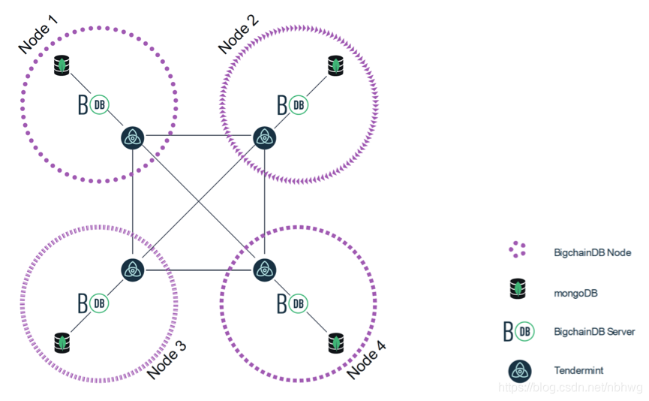
BigChainDB
去中心化資料庫
保有區塊鏈特性：不可改變性、數字資產的建立和移動
支援NoSQL查詢語言
無提供智能合約內部交易資訊(數位貨幣之實際交易數量)
Notes:
BigChainDB是一個去中心資料庫。它的設計起源於分散式資料庫，加入了很多區塊鏈的特性，像是去中心控制、不可改變性、數字資產的建立和移動。
BigChainDB 本身也支援NoSQL 查詢語言，可透過每個節點的 mongoDB 資料庫進行鏈上資訊(Block、Transaction 等)之搜索
但缺點是不包含智能合約內部數據查詢，該技術主要是用於儲存鏈上資料之用

Slide 8
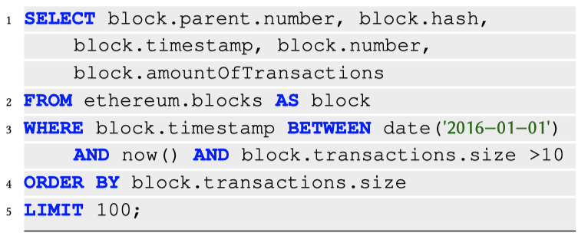
Ethereum Query Language
將區塊鏈上之信息儲存至本地資料庫
實作SQL相似之查詢語言：檢索區塊鏈中的信息
無提供智能合約內部交易資訊(數位貨幣之實際交易數量)
Notes:
此論文提出了以太坊查詢語言 ，其實作主要是將區塊鏈上的所有資訊儲存至本地資料庫，並允許用戶通過編寫類似SQL的查詢從區塊鏈中檢索信息的查詢語言。
雖然提供了使用者易於查詢區塊資訊的方法，但還缺乏取得智能合約內部資訊的功能。
下圖是EQL 對Block查詢的語法範例。

Slide 9
Etherscan
Ethereum Block Explorer
可察看數位貨幣交易內容(交易雙方位址、時間和數量等)
提供統計圖表和數據，分析供應量增長、貨幣價格漲幅等
無提供範圍搜索功能(區塊範圍、時間範圍等功能)
Notes:
Etherscan，是一個Ethereum Block Explorer，可以查看區塊鏈上所有發生的交易、交易狀態或是查詢ETH錢包餘額等功能。其中，Etherscan也能瀏覽相關數位貨幣的價格、相關交易以及代幣持有者等。該網站也提供了統計圖表和數據，進而分析供應量的增長、代幣價格的漲幅或是交易頻率等服務。

Slide 10
Event Listener
web3 API 監聽智能合約的特定Event
需在智能合約內部加入「Event」
取得之事件大多儲存於資料庫中
Notes:
這是一個比較常看到取得歷史交易紀錄的方法，event listener，主要是利用web API監聽並取得該智能合約的特定event。例如今天我要轉送一枚代幣給Alice，我可以在合約內部訂定一個event，當我下達轉送的指令時同時發出event，而我就可以在區塊鏈外部是否有此event的發生，以取得交易紀錄。
而這類方法主要缺點在於:
需要在智能合約內部加入Event
從外部取得的事件 (交易紀錄)，大多儲存於本地的資料庫中。

Slide 11
Outline
發想與技術背景
設計發想
系統設計
技術背景：區塊鏈、智能合約、跨鏈技術

Slide 12
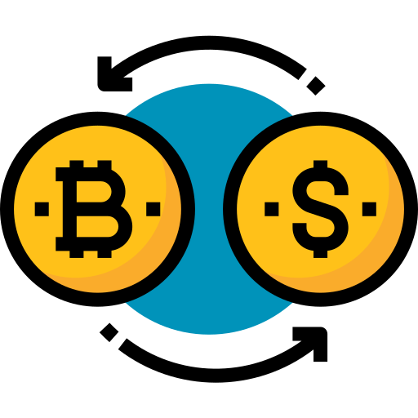
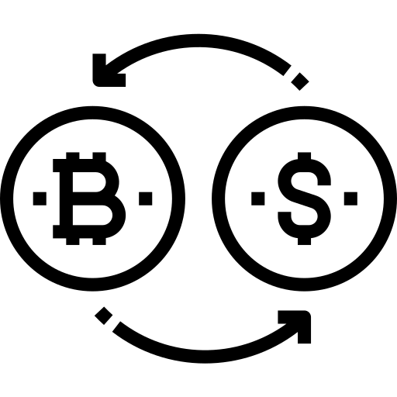
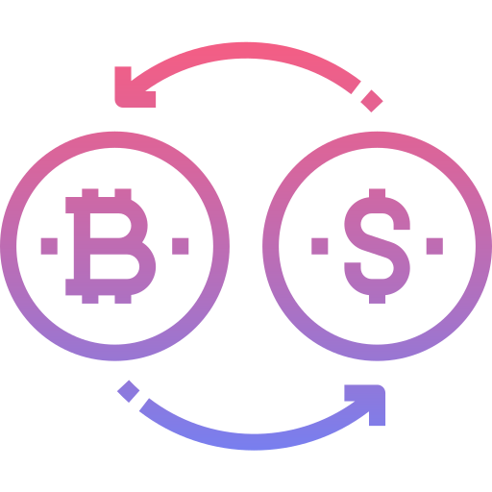
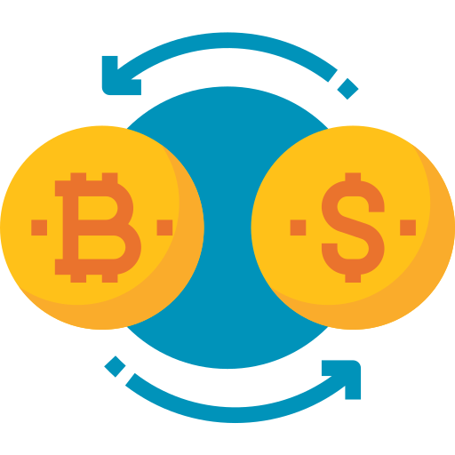
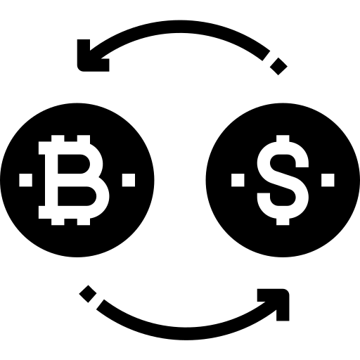
設計發想
Blockchain A
Blockchain B
Notes:
此為本實驗的設計發想，主要想法是儲存區塊鏈A的交易紀錄，而我們的作法是將這些交易紀錄儲存於另一區塊鏈B中。
而使用區塊鏈作為儲存的環境，主要可以利用其多節點的特性，以共同維護鏈上資料的正確性。
在此，我們使用私有鏈。
而且，利用另一區塊鏈作為儲存，主要考量到其區塊鏈上可能發生交易擁塞的狀況，而且私有鏈中我們能夠自訂其區塊大小、挖礦速度等，能夠加速同步交易的效率

Slide 13
系統設計
儲存數位貨幣交易紀錄於區塊鏈中
利用跨鏈技術存取兩不同區塊鏈上的資訊
提供「區塊範圍」與「時間範圍」的搜索功能
Notes:
此為本研究之系統設計

Slide 14
技術背景
區塊鏈
智能合約
跨鏈技術
Notes:
依研究主題的領域先介紹區塊鏈，接著針對智能合約與跨鏈技術 - Oraclize(Provable)服務進行說明

Slide 15
區塊鏈
多節點共同維護的帳本
安全、可信任、不得任意竄改
數據儲存、交易驗證、傳遞訊息等
公有鏈、私有鏈與聯盟鏈
公有鏈：任何人皆可參與
私有鏈 & 聯盟鏈：須得到授權才可參與
交易與挖礦
更新區塊鏈帳本內容
Notes:
區塊鏈是為一個「去中心化的分散式資料庫」，透過集體維護讓區塊鏈裡面的資料更可靠；區塊鏈技術依靠複雜的密碼學來加密資料，再透過巧妙的數學分散式演算法，解決了最讓人擔憂的安全信任問題，並透過分散式的方式達成數據儲存、交易驗證、訊息傳遞。
2. 隨著區塊鏈技術不斷創新發展，除了常見的公有鏈以外，隨著應用場景的不同，更衍伸出適合企業、產業界使用的私有鏈與聯盟鏈。而建立私有鏈也可以自訂其區塊大小、挖礦速度，達到使用者的應用需求。
3. 而我所提及的區塊大小、挖礦速度則是關連到區塊鏈中的交易。區塊鏈上的交易是在於打包交易並出塊，通過驗證與確認交易是否有效，並讓區塊鏈中的所有節點進行更新、以及擁有相同的帳本內容，這樣打包交易並出塊的機制就是「挖礦」 。例如:在以太坊主網當中，每個區塊都有既定的大小限制。在以太坊中發送交易是需要支付手續費的，而手續費會依據交易的內容而有所不同，若是交易需花費的Gas太高或是超出區塊鏈所設定的大小限制，則可能發生交易無法打包至區塊中，而發生滯留的狀況。

Slide 16
智能合約
區塊鏈中的一種特殊協議，內容與代碼皆由程式所編寫
自動化執行合約內容
安全性高、交易效率高與可客製化
Notes:
智能合約是區塊鏈中一種制訂合約時所使用的特殊協議，主要用於提供驗證及執行智能合約內所訂定的條件。智能合約中內含了程式碼函式，亦能與其他合約進行互動、做決策、儲存資料及傳送以太幣等功能。
一、安全性高：智能合約經過加密並儲存於區塊鏈節點上，因此能夠確定在未經許可的情況下不會有更改、遺失的狀況。
二、交易效率高：智能合約的流程幾乎為自動化，讓交易效率提高，許多中介都可能會被淘汰。
三、可客制化：現在存有的智能合約種類多樣，並能依照客戶需求進行修改。

Slide 17
跨鏈技術
跨鏈技術：兩個或多個區塊鏈間資料交換技術
見證人(Notary)：中心化的機制，完全信任由見證人傳遞的資料正確性
中繼(Relay)：中繼者負責傳遞信息，但不保證其正確性，需自行驗證
Notes:
本研究將利用區塊鏈跨鏈技術，取得主鏈上的數位貨幣交易紀錄並儲存至私有鏈當中。
然而，為了使區塊鏈能夠擁有互操作性，必須先讓區塊鏈間的資料能夠流通。
能讓兩個或多個區塊鏈間資料交換技術稱之為跨鏈技術。
跨鏈技術主要有兩種，見證人與中繼。

Slide 18
跨鏈技術
Oraclize(Provable)服務
作為兩區塊鏈間的信息提供者
可使用Web API取得鏈外資訊
Notes:
我們藉由Oraclize(Provable)服務，其作為兩區塊鏈間的信息提供者，將區塊鏈主網上的數位貨幣交易傳遞至私有鏈儲存
該服務也提供Web API調用功能，使得我們可以從區塊鏈內部取得外部世界的資訊，或是其他鏈上的交易資料等

Slide 19
Outline
系統實作
系統架構、使用者網頁架構圖
智能合約與Oraclize(Provable)服務
交易內容剖析–Solidity Json資料格式處理
「區塊範圍」與「時間範圍」的搜索功能

Slide 20



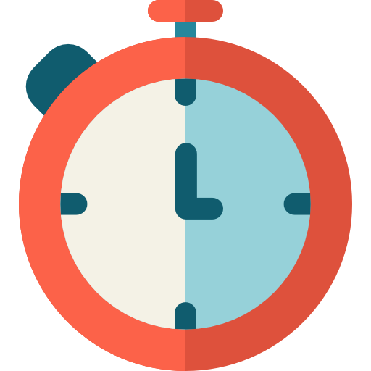
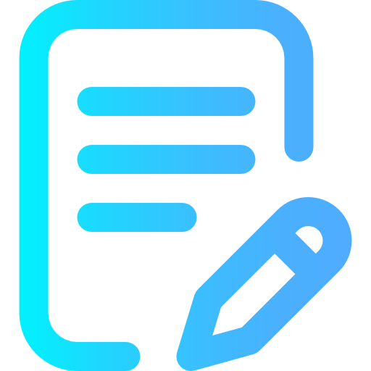


Users
(Transaction)
Users
Ethereum Main Net
Monitor
Get Txs
Query
Web UI
Call
Query
Trigger/8s
Web API
Trigger
Smart Contract
Oraclize(Provable)
Time Oracle
Ethereum Private Net
Notes:
本實驗架構主要開發於以太坊私有鏈，為的是解決區塊鏈的交易擁塞的情形(將交易記錄與查詢的服務獨立於主網)、避免支付過高的手續費(Gas)、以及打破區塊大小的限制(提升存取歷史交易的效率)
以及開發一智能合約儲存主網上的數位貨幣歷史交易紀錄，結合Oraclize(Provable)服務負責傳送以太坊主網上的數位貨幣交易，
本實驗將使用見證人之跨鏈方式，將Oraclize(Provable)視為兩區塊鏈的共同信任對象，完全信任其傳遞信息內容的正確性
另有一Time Oracle伺服器，主要功能為設定每隔一段時間，觸發智能合約中的Oraclize服務，並透過Etherscan的API，以取得主網上的交易資訊

Slide 21
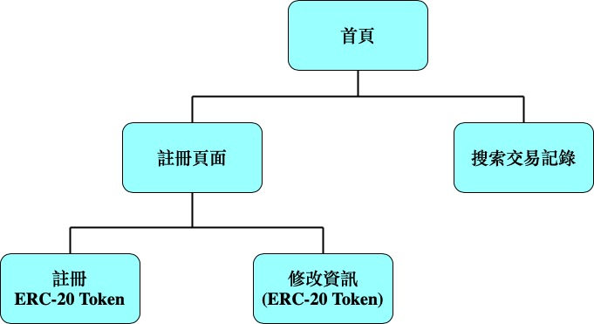
網頁架構圖
為了讓使用者容易操作其去中心化數位貨幣交易記錄與查詢服務，本研究為此設計操作介面，以提升使用時的便利性

Slide 22
智能合約與Oraclize(Provable)服務
兼容以太坊智能合約
藉由Ethereum Bridge作為與外部世界溝通之橋樑，監聽特定的Event、調用Etherscan API請求，再將取得之結果回傳
依據區塊高度之順序逐一存取交易紀錄

Slide 23
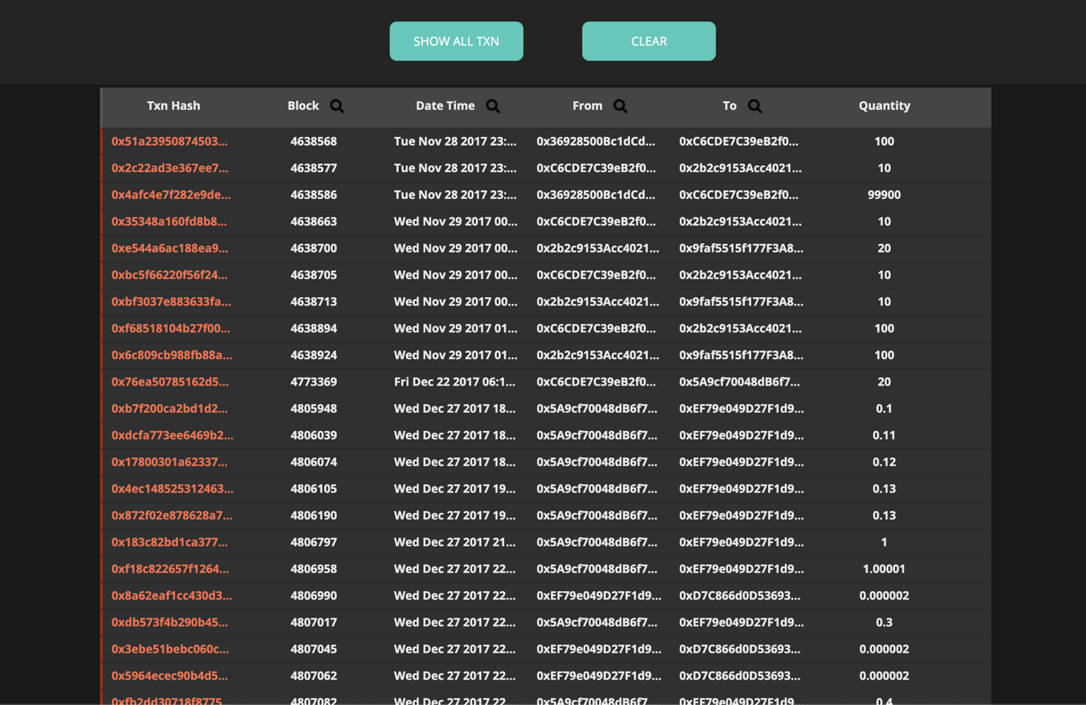
智能合約與Oraclize(Provable)服務
Notes:
此為本實驗系統中所儲存之資料內容，其資料為透過區塊高度有小到大儲存

Slide 24
交易內容處理方法(Solidity)
剖析回傳之交易明細，並儲存於智能合約中
利用GitHub上之開源專案「jsmnSol」，於Solidity中針對Json的資料格式進行處理

Slide 25
「區塊範圍」與「時間範圍」查詢功能
提供「區塊範圍查詢」與「時間範圍查詢」功能，並可針對交易發送方或接收方進行查詢
於智能合約中實作Binary Search，提升查詢效率
Notes:
在藉由Oraclize(Provable)服務取得的歷史交易，是由區塊高度依序存取得之，所以於智能合約中所儲存的所有皆是透過區塊高度去排序過的資料集，，我們更透過Binary Search的方式，更快速的取得欲查詢的交易內容

Slide 26
「區塊範圍」與「時間範圍」查詢功能
提供「區塊範圍查詢」與「時間範圍查詢」功能，並可針對交易發送方或接收方進行查詢
於智能合約中實作Binary Search，提升查詢效率
Notes:
在藉由Oraclize(Provable)服務取得的歷史交易，是由區塊高度依序存取得之，所以於智能合約中所儲存的所有皆是透過區塊高度去排序過的資料集，，我們更透過Binary Search的方式，更快速的取得欲查詢的交易內容

Slide 27
Binary Search查詢效能比較
Notes:
在藉由Oraclize(Provable)服務取得的歷史交易，是由區塊高度依序存取得之，所以於智能合約中所儲存的所有皆是透過區塊高度去排序過的資料集，，我們更透過Binary Search的方式，更快速的取得欲查詢的交易內容

Slide 28
Outline
Demo與結論
實作中遭遇的難題
Demo
未來方向建議

Slide 29
實作中遭遇的難題
Etherscan API使用次數限制影響溯源效率
Ethereum Bridge處理Oraclize(Provable)的速度影響溯源效率
Solidity無提供Json資料型態之處理方法
Notes:
我們透過Etherscan APIs取得以太坊公鏈上之數位貨幣歷史交易，但Ethersca對於一般開發者有所使用限制，其對於每個IP位址每秒只能使用五次API的限制。
由於本實驗將該服務建立於私有鏈之上，當使用Oraclize(Provable)服務時，則需搭配Ethereum Bridge工具監聽其智能合約所發出之特定事件(Events)，並作為中介者負責傳遞鏈外訊息。Ethereum Bridge並無多執行緒的多工處理能力，因此當它接收到事件時，只能將其放入佇列中，採先進先出的方式逐一處理。
數位貨幣溯源服務乃是利用以太坊區塊鏈智能合約所建立而成，將取得之歷史交易儲存於智能合約當中，以利後續之查找和追溯。不過，於智能合約獲取之歷史交易內容皆為Json格式之資料，而Solidity本身並無提供該資料的處理方式，故透過「jsmnSol」此GitHub上之開源工具，同時也是為Solidity語言所編成之Json Parser進行資料處理。

Slide 30
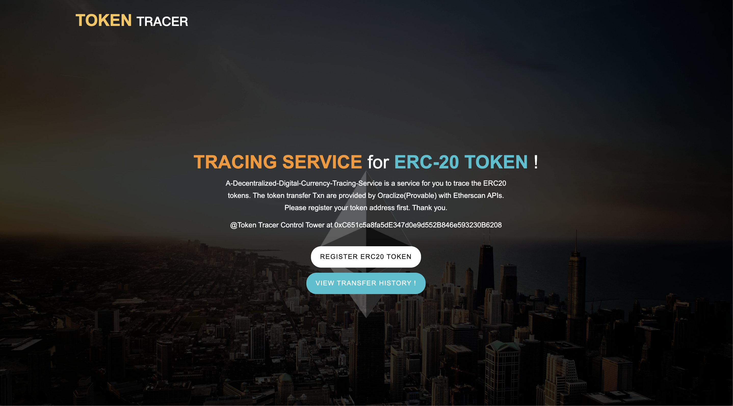
Demo

Slide 31
未來方向建議
(1)數位貨幣流向追蹤：透過資料分析與追查，評估各個錢包地址是否存有洗錢之動機等
(2)納入監理機制：於每一種數位貨幣之智能合約中加入一監理者角色，並監聽該數位貨幣之所有交易內容；或是所有交易街需經由監理者認可才可發送，藉此達到監管與治理的效果

Slide 32

感謝聆聽
Notes:
最後感謝各位委員今日的參與

